Slide 1

Der Gottesdienst
The Worship Service
مراسم نیایش
خدمة العبادة (القداس)
Herzlich Willkommen
zum Glaubenskurs
„Christlicher Glaube
im Gespräch“
Ein Glaubenskurs mit Menschen verschiedener Sprache und Herkunft.
Christlicher Glaube im Gespräch
Christian Faith Explored
گفتاری در باب ایمان مسیحی
يحي ِسلما ِنايملإا ِْف ْسورُ

Slide 2
Der Gottesdienst
The Worship Service
مراسم نیایش
خدمة العبادة (القداس)
Welcome
to the faith course
"Christian Faith Explored"
A faith course with people of various languages and origins.
Christlicher Glaube im Gespräch
Christian Faith Explored
گفتاری در باب ایمان مسیحی
يحي ِسلما ِنايملإا ِْف ْسورُ

Slide 3
Der Gottesdienst
The Worship Service
مراسم نیایش
خدمة العبادة (القداس)
به جلسات آموزش ایمان مسیحی
با عنوان "گفتاری در باب ایمان مسیحی"،
خوش آمدید
Christlicher Glaube im Gespräch
Christian Faith Explored
گفتاری در باب ایمان مسیحی
يحي ِسلما ِنايملإا ِْف ْسورُ

Slide 4
Der Gottesdienst
The Worship Service
مراسم نیایش
خدمة العبادة (القداس)
أهلاً ومرحباً بكم
في دورة الإيمان
دروس في الإيمان المسيحي
Christlicher Glaube im Gespräch
Christian Faith Explored
گفتاری در باب ایمان مسیحی
يحي ِسلما ِنايملإا ِْف ْسورُ

Slide 5
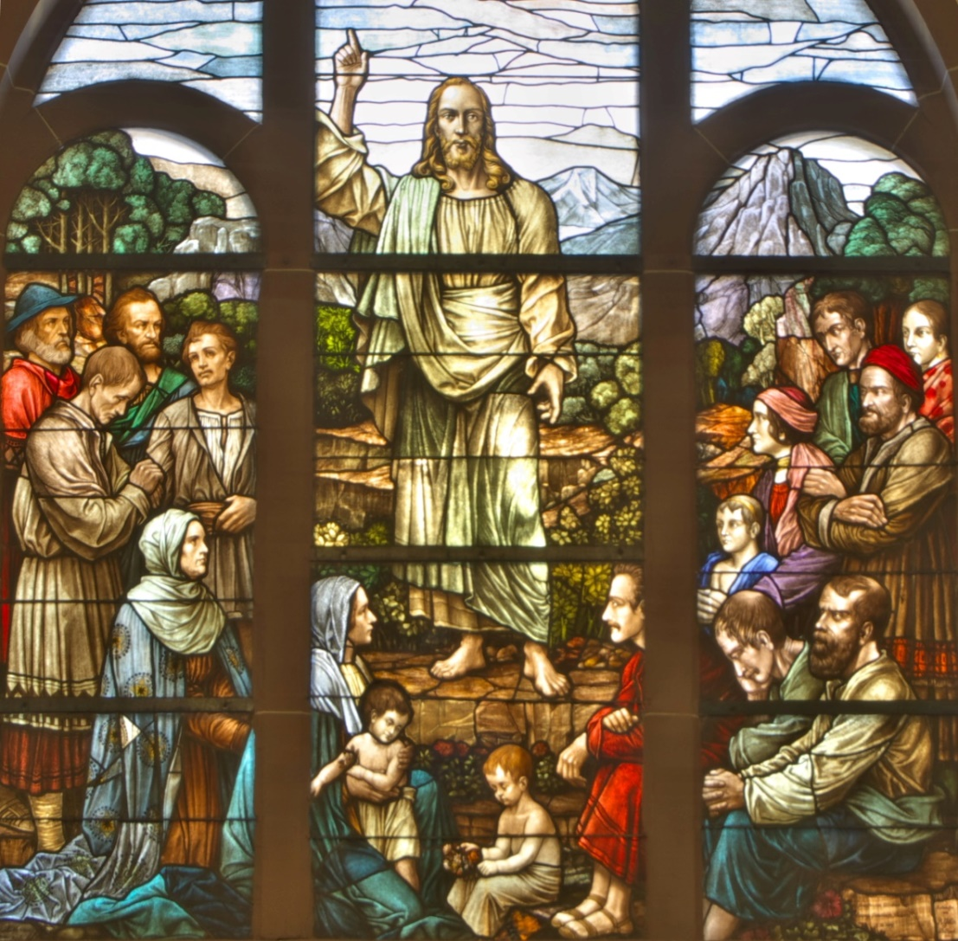
Der Gottesdienst
The Worship Service
مراسم نیایش
خدمة العبادة (القداس)
Christlicher Glaube im Gespräch
Christian Faith Explored
گفتاری در باب ایمان مسیحی
يحي ِسلما ِنايملإا ِْف ْسورُ

Slide 6
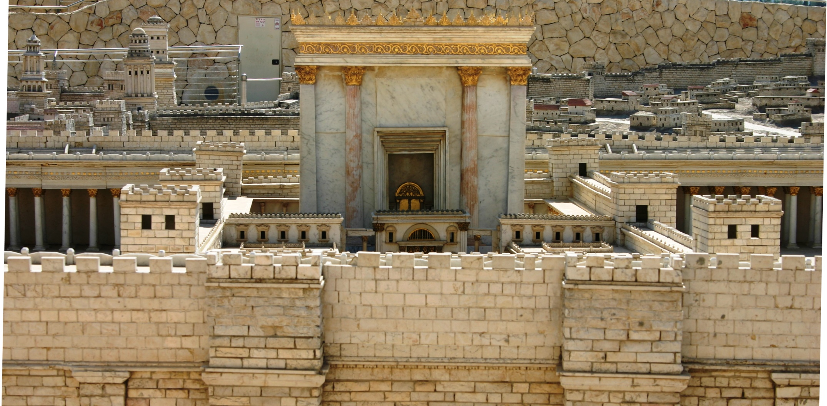
Der Gottesdienst
The Worship Service
مراسم نیایش
خدمة العبادة (القداس)
Christlicher Glaube im Gespräch
Christian Faith Explored
گفتاری در باب ایمان مسیحی
يحي ِسلما ِنايملإا ِْف ْسورُ

Slide 7
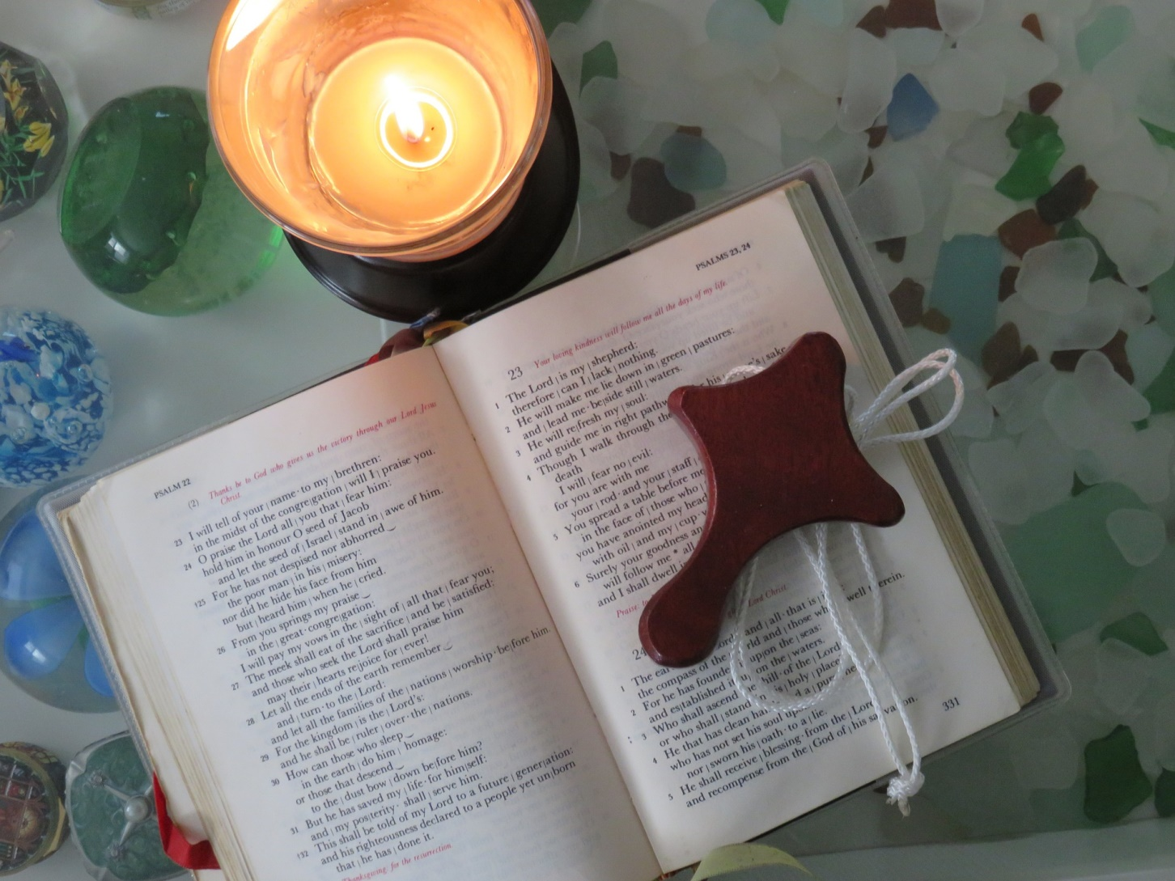
Der Gottesdienst
The Worship Service
مراسم نیایش
خدمة العبادة (القداس)
Christlicher Glaube im Gespräch
Christian Faith Explored
گفتاری در باب ایمان مسیحی
يحي ِسلما ِنايملإا ِْف ْسورُ

Slide 8
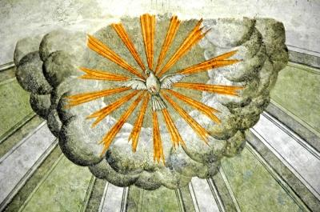
Der Gottesdienst
The Worship Service
مراسم نیایش
خدمة العبادة (القداس)
Christlicher Glaube im Gespräch
Christian Faith Explored
گفتاری در باب ایمان مسیحی
يحي ِسلما ِنايملإا ِْف ْسورُ

Slide 9
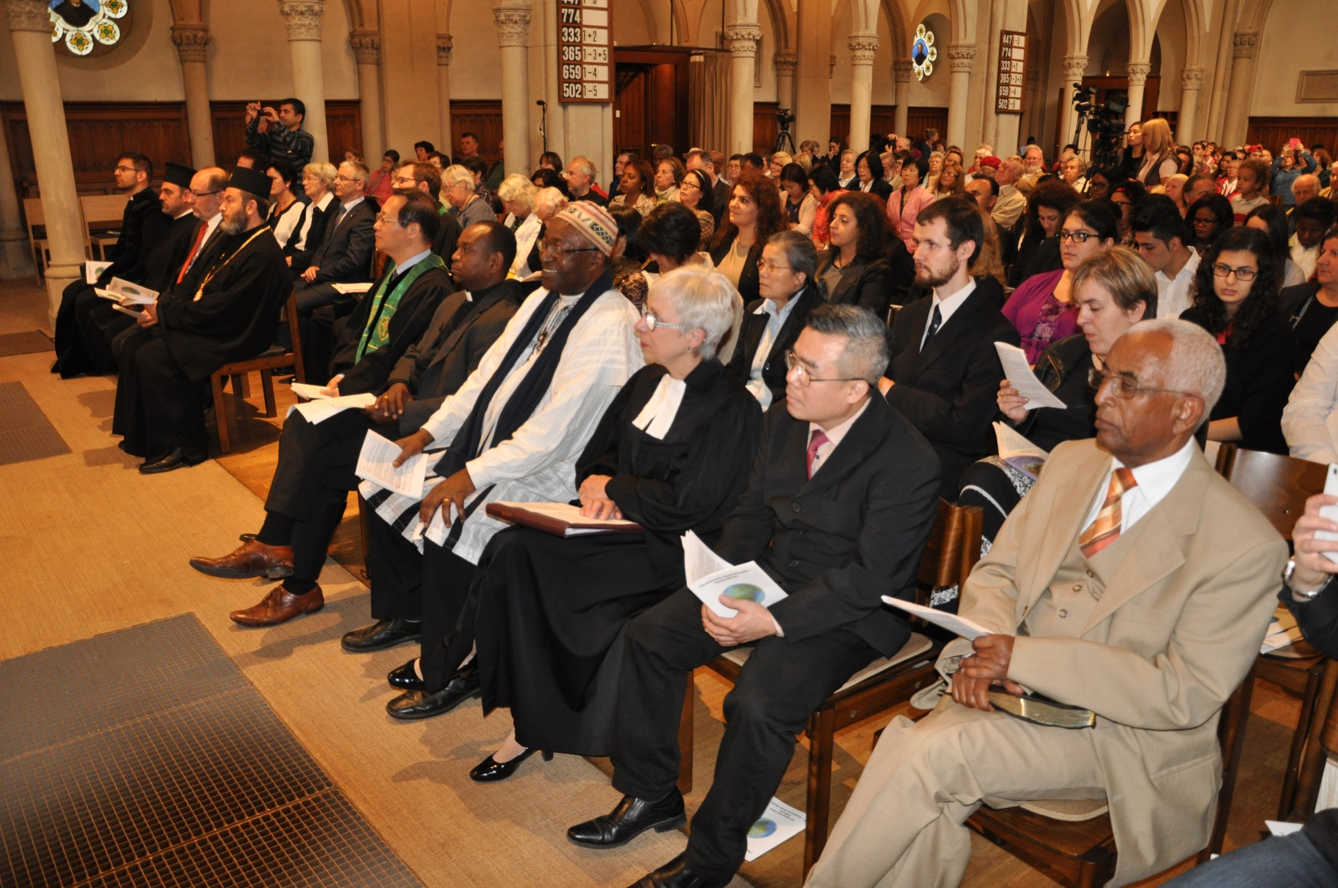
Der Gottesdienst
The Worship Service
مراسم نیایش
خدمة العبادة (القداس)
gegebenenfalls: Text
Christlicher Glaube im Gespräch
Christian Faith Explored
گفتاری در باب ایمان مسیحی
يحي ِسلما ِنايملإا ِْف ْسورُ

Slide 10
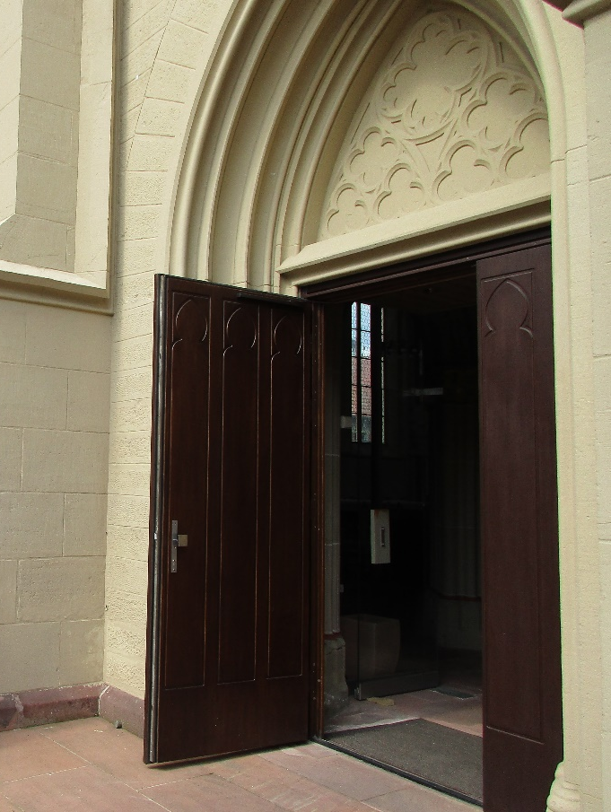
Der Gottesdienst
The Worship Service
مراسم نیایش
خدمة العبادة (القداس)
Christlicher Glaube im Gespräch
Christian Faith Explored
گفتاری در باب ایمان مسیحی
يحي ِسلما ِنايملإا ِْف ْسورُ

Slide 11
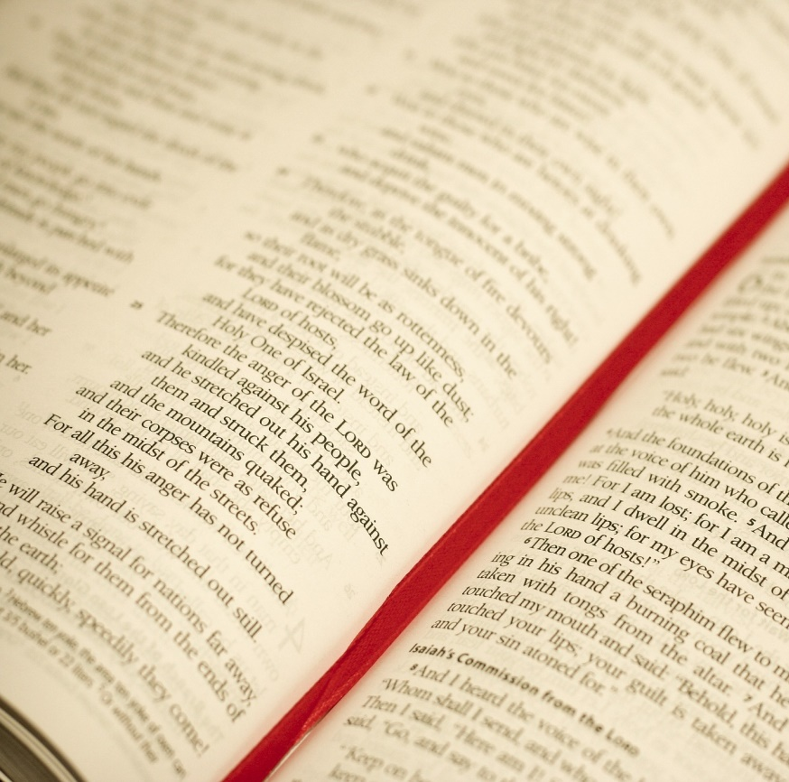
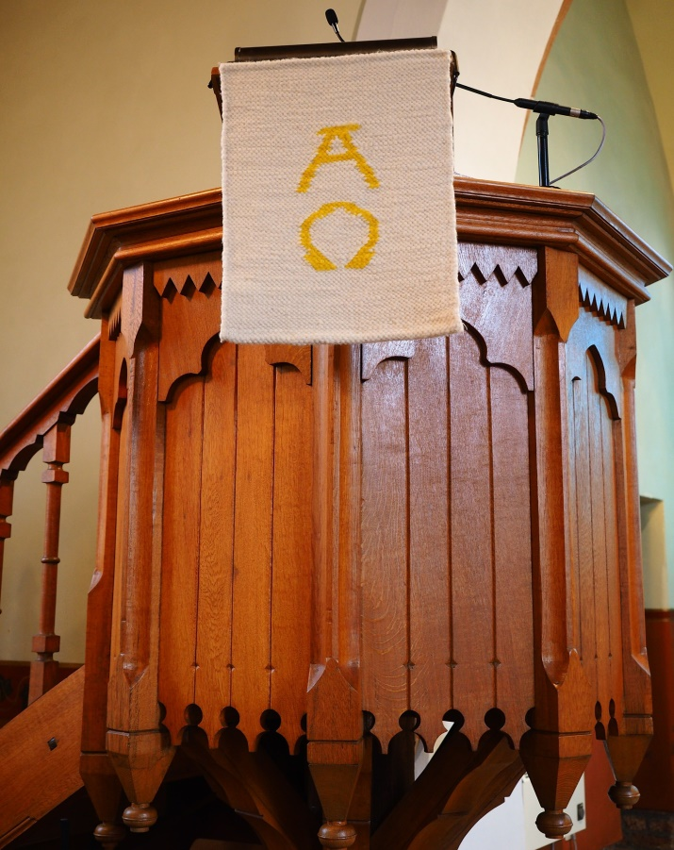
Der Gottesdienst
The Worship Service
مراسم نیایش
خدمة العبادة (القداس)
Christlicher Glaube im Gespräch
Christian Faith Explored
گفتاری در باب ایمان مسیحی
يحي ِسلما ِنايملإا ِْف ْسورُ

Slide 12
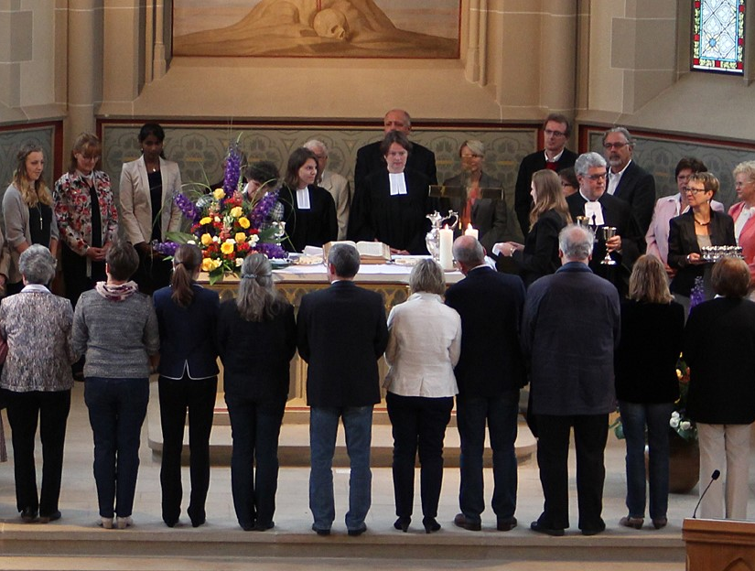

Der Gottesdienst
The Worship Service
مراسم نیایش
خدمة العبادة (القداس)
Christlicher Glaube im Gespräch
Christian Faith Explored
گفتاری در باب ایمان مسیحی
يحي ِسلما ِنايملإا ِْف ْسورُ

Slide 13





Der Gottesdienst
The Worship Service
مراسم نیایش
خدمة العبادة (القداس)
Christlicher Glaube im Gespräch
Christian Faith Explored
گفتاری در باب ایمان مسیحی
يحي ِسلما ِنايملإا ِْف ْسورُ

Slide 14
Der Gottesdienst
The Worship Service
مراسم نیایش
خدمة العبادة (القداس)
gegebenenfalls: Text
Christlicher Glaube im Gespräch
Christian Faith Explored
گفتاری در باب ایمان مسیحی
يحي ِسلما ِنايملإا ِْف ْسورُ

Slide 15

Der Gottesdienst
The Worship Service
مراسم نیایش
خدمة العبادة (القداس)
Bildhinweise:
Folie 5, 6: M. Uhlig
Folie 8: pixelio, Paul-Georg Meister – “Fresko Heiliger Geist (Amalfi)
Folie 9, 10, 13, 14: R. Pfeffer
Folie 12, 13: Privat (M. von Ameln)
Weitere Informationen zum Kurs:
http://www.glaubenskurs-interkulturell.de
Christlicher Glaube im Gespräch
Christian Faith Explored
گفتاری در باب ایمان مسیحی
يحي ِسلما ِنايملإا ِْف ْسورُ

